Slide 1
虾华电影项目展示
基于数据挖掘和机器学习的电影推荐系统
组长：齐达
组员：唐诚祯
组员：张伟杰

Slide 2
目录
1
项目介绍
2
项目展示
3
前端模块
4
基于用户推荐算法
5
基于产品推荐算法
6
结语

Slide 3
项目简介 - 电影推荐系统
随着Internet的日益普及，电影网站得到了蓬勃发展，如何提高商业网站的有效性，尤其是如何运用个性化推荐技术提供个性化服务，已逐渐成为一个能引起广泛兴趣的热点课题。
本项目实现了向登录用户推荐可能喜欢的电影，以及用户查看电影详情时，向用户展示最相似的五部电影。
使用了协同过滤算法，基于用户推荐和基于产品推荐。

Slide 4
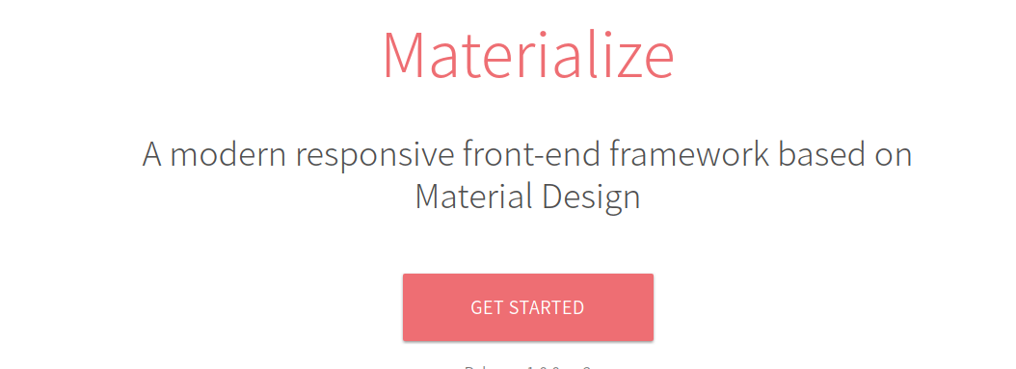
前端模块 框架materializecss

Slide 5
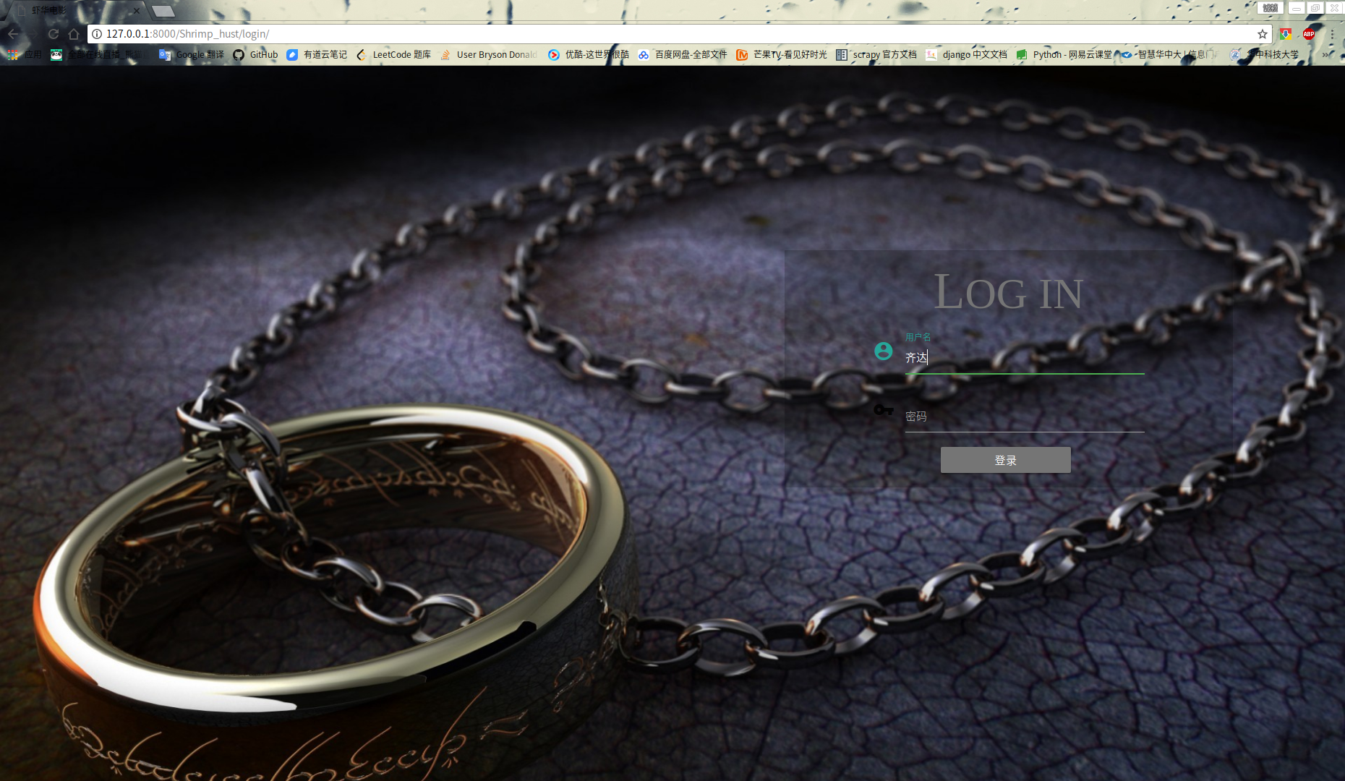
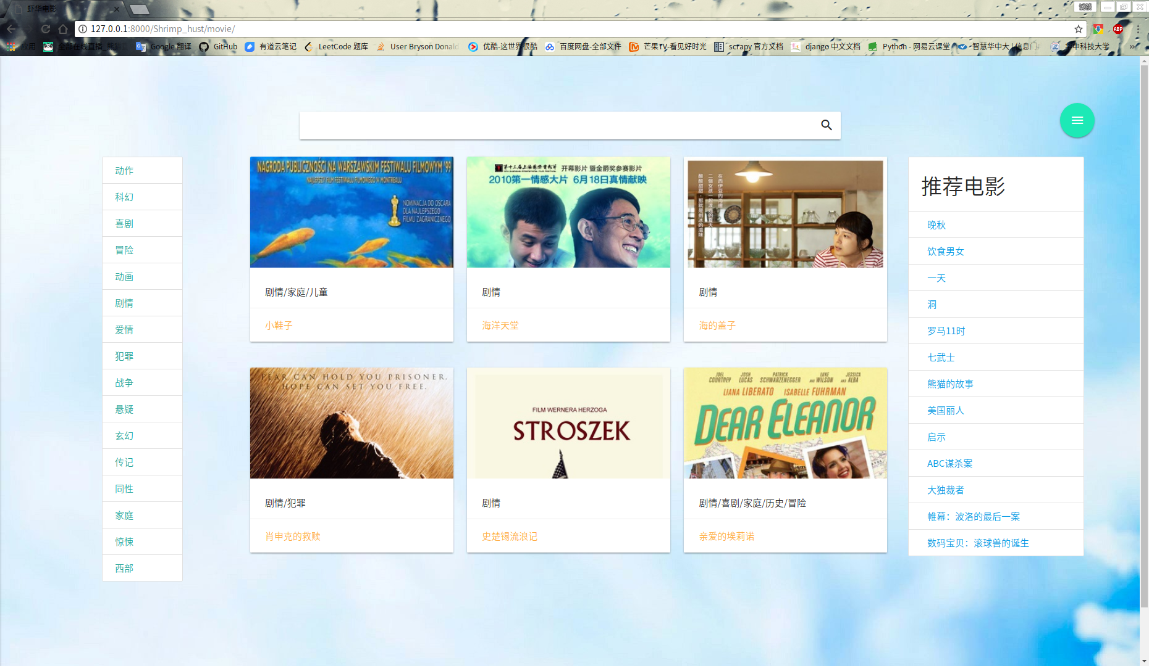
界面展示

Slide 6
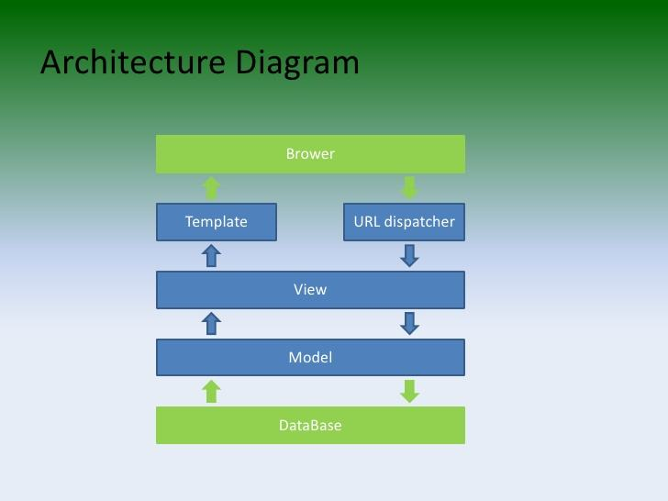
项目架构 - Django MTV模式

Slide 7
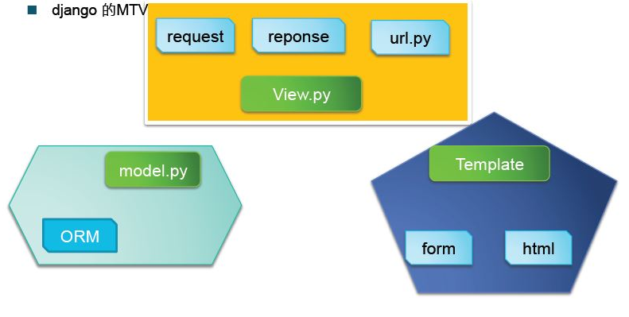
Django - MTV 模式
M 代表模型（Model）：负责业务对象和数据库的关系映射(ORM)。
T 代表模板 (Template)：负责如何把页面展示给用户(html)。
V 代表视图（View）：负责业务逻辑，并在适当时候调用Model和Template。

Slide 8
THANKS
谢谢观看

